Slide 1

第1章
计算机网络和因特网概述
Computer Networks
and the Internet
计算机网络：自顶向下方法 (原书第四版)
陈鸣译，机械工业出版社，2010年
Computer Networking: A Top Down Approach ,
4rd edition.
Jim Kurose, Keith Ross
Addison-Wesley, July 2008.

Slide 2





什么是因特网：
数以百万计的互联的计算设备：主机 = 端系统
网络应用
通信链路
  光纤，铜缆，无线电，卫星
  传输速率 = 带宽
  路由器: 转发分组（数据块）
路由器
工作站
服务器
移动节点
本地ISP
区域 ISP
公司网络

Slide 3
什么是因特网：
因特网：“网络的网络”
  松散的等级结构
  公共因特网比较专用互联网
因特网标准
  RFC:请求评论（因特网标准）
  IETF:因特网工程任务组
路由器
工作站
服务器
移动节点
本地ISP
区域 ISP
公司网络

Slide 4
协议?
控制报文的发送，接收
定义了在两个或多个通信实体之间交换的报文格式和次序，以及在报文传输和接收或其它事件方面所采取的动作。即网络实体之间为进行网络中的数据交换而建立的规则、标准或约定
  例如，TCP, IP, HTTP, FTP, PPP

Slide 5
面向连接服务
可靠数据传送：指一个应用程序能够依赖该连接无差错的和按顺序传递其所有数据。
流控制：确保连接的任何一方都不会过快的发送过量的分组而淹没另一方。
拥塞控制：有助于防止因特网进入迟滞状态。
TCP服务[RFC 793]

Slide 6
无连接服务
无连接
不可靠的数据传送
无流控
无拥塞控制
UDP - 用户数据报协议[RFC 768]:
使用TCP的应用：
HTTP (Web), FTP (文件传送), Telnet (远程注册), SMTP (电子邮件)
使用UDP的应用:
流媒体，电信会议，DNS，以太网电话

Slide 7
网络核心
互联的路由器形成的网孔
基本问题: 数据怎样通过网络传送?
  电路交换: 每呼叫专用的电路：电话网
  分组交换: 数据通过网络以离散的“块”发送

Slide 8
电路交换
为“呼叫”预留端到端资源
网络资源(如带宽) 划分为“片”
按片分配给用户
如果未被使用则资源片空闲(非共享)
将链路带宽划分为“片”的方法
  频率分割
  时间分割

Slide 9
电路交换: FDM和TDM
例子:
FDM
4 个用户
频率
时间
TDM
频率
时间

Slide 10
分组交换
每个端到端数据流划分为分组
用户A、B的分组共享网络资源
每个分组使用全部链路带宽
使用所需的资源
资源争夺：
用户资源要求总量超过可用的量
拥塞：分组队列，等待链路使用
存储转发：分组一次移动一跳
  节点在转发前接收完整的分组
带宽划分为“片”
专用分配
资源预留

Slide 11
分组交换：统计复用
TDM的缺点：某用户无数据发送，其他用户也不能占用该通道，将会造成带宽浪费。
改进：统计时分多路复用（STDM），用户不固定占用某个通道，有空槽就将数据放入。
10 Mbps
以太网
A
C
统计复用
1.5 Mbps
B
等待输出链路的分组队列
D
E

Slide 12
分组交换对比电路交换
电路交换
  在数据传输前，必须建立端到端的连接
  一旦某个节点故障，必须重新建立连接
  连接建立后，数据的传输没有额外的延时
  数据中不必包含地址域，仅需较短的虚电路号
  数据按序传输，但信道的使用率较低
  适合长时间传输大批量的数据，如流数据

Slide 13
分组交换对比电路交换
分组交换
  在数据传输前，不必建立端到端的连接
  只要下一个节点空闲，即可传输
  信道的使用率较高
  数据的传输采用存储转发，延时不可估计
  数据中必须包含地址域
  接收到的分组不一定按序，可能还需重组
  适合传输文本型数据

Slide 14
丢包和时延是怎样出现的？
分组在路由器缓存中排队
分组到达链路的速率超过输出链路能力
分组排队，等待交换
将被传输的分组 (时延)
A
B
分组排队 (时延)
空闲(可用)缓存：如果无空闲缓存则到达的分组丢失(丢包)

Slide 15
分组时延的4种来源
1. 节点处理:
  检查比特差错
  决定输出链路
2. 排队
  等待输出链路传输的时间
  取决于路由器拥塞的等级
传输
A
传播
B
节点处理
排队

Slide 16
分组交换网中的时延
3. 传输时延:
R= 链路带宽 (bps)
L= 分组长度 (比特)
发送比特进入链路的时间= L/R
4. 传播时延:
d = 物理链路的长度
s = 在媒体中传播的速度 (~2x10⁸ m/sec)
传播时延 = d/s
注意: s 和R 是极为不同的量！
传输
A
传播
B
节点处理
排队

Slide 17
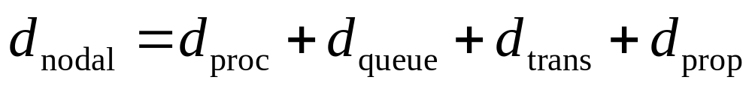
端到端时延
d_{proc} = 处理时延
  通常几个微秒或更少
d_{queue} = 排队时延
  取决于拥塞
d_{trans} = 传输时延
  = L/R, 对低速链路很大
d_{prop} = 传播时延
  几微秒到几百毫秒

Slide 18
吞吐量
呑吐量: 网络中设备单位时间内成功地传送数据的数量，单位Mbps。
  瞬间: rate at given point in time
  平均: rate over longer period of time
link capacity
R_{s} bits/sec
link capacity
R_{c} bits/sec
server, with
file of F bits
to send to client
pipe that can carry
fluid at rate
R_{s} bits/sec)
pipe that can carry
fluid at rate
R_{c} bits/sec)
server sends bits
(fluid) into pipe

Slide 19
网络体系结构
网络体系结构发展的背景——网络的状况
  多种通信媒介——有线、无线…
  不同种类的设备——通用、专用…
  不同的操作系统——Unix、Windows …
  不同的应用环境——固定、移动…
  不同种类业务——分时、交互、实时…
  宝贵的投资和积累——有形、无形…
  用户业务的延续性——不允许出现大的跌宕起伏
  它们互相交织，形成了非常复杂的系统应用环境。
网络是复杂的！
许多“构件”
  主机
  路由器
  各种媒体的链路
  应用
  协议
硬件，软件

Slide 20
为什么分层?
网络异质性问题的解决
网络体系结构就是使这些用不同媒介连接起来的不同设备和网络系统在不同的应用环境下实现互操作性。
网络体系结构解决异质性问题采用的是分层方法。——把复杂的网络互联问题划分为若干个较小的、单一的问题，在不同层上予以解决。
就像编程时把问题分解为很多小的模块来解决一样。

Slide 21
因特网协议栈
应用:提供各种网络应用服务等
  FTP, SMTP, HTTP
运输:提供可靠的点对点数据传输，确保源主机传送分组并正确到达目标主机
  TCP, UDP
网络: 从源到目的地数据报的选路
  IP, 选路协议
链路:定义了Internet与各种物理网络之间的网络接口
  PPP, 以太网
物理: “在线上”的比特
应用层
运输层
网络层
链路层
物理层

Slide 22
各层数据单位及设备
应用层: 报文 FTP, SMTP, HTTP
运输层: 报文段 网关 TCP, UDP
网络层: 数据报 路由器 IP, routing protocols
链路层: 帧 交换机 PPP, Ethernet
物理层: bits 中继器 “on the wire”

Slide 23
第2章 应用层
Application Layer
计算机网络：自顶向下方法 (原书第四版)
陈鸣译，机械工业出版社，2010年
Computer Networking: A Top Down Approach ,
4rd edition.
Jim Kurose, Keith Ross
Addison-Wesley, July 2008.

Slide 24
应用体系结构
客户机/服务器
对等 (P2P)
客户机/服务器与P2P的混合

Slide 25
客户机/服务器体系结构
服务器:
  总是打开的主机
  永久的IP地址
  可扩展为服务器池
客户机:
  与服务器通信
  可以间歇地连接
  可以具有动态的IP地址
  彼此不直接地通信

Slide 26
套接字(进程与网络间的接口)
进程从它的套接字发送/接收报文
套接字类似于门
  发送进程将报文推出门外
  发送进程依赖门的另一侧传输层基础设施，它将报文送到接收进程的套接字
主机或服务器
主机或服务器
由应用研发者控制
进程
进程
套接字
套接字
具有缓存、变量的TCP
具有缓存、变量的TCP
因特网
由操作系统控制
应用程序接口API: (1) 选择传输输协议; (2) 确定一些参数的能力 (详情见后)

Slide 27
寻址进程
对于接收报文的进程，必须具有一个标识
一台主机具有一个独特的32比特的IP地址
问题：通过主机的IP地址足以标识该进程吗？
答案:不行， 在同一台主机上能够运行许多进程
表示符包括IP地址和与主机上该进程相关的端口号.
端口号例子:
  HTTP 服务器: 80
  电子邮件服务器: 25
例：发送信息到 gaia.cs.umass.edu web 服务器:
  IP address: 128.119.245.12 Port number: 80

Slide 28
端口号
TCP和UDP都用端口(socket)号把信息传到上层。
端口号指示了正在使用的上层协议。
F
T
P
T
e
l
n
e
t
S
M
T
P
D
N
S
H
T
T
P
S
N
M
P
应用层
保留的端口号：
＜255，公共应用
255-1023，公司
＞1023，未规定
21
23
25
53
80
161
传输层
TCP UDP

Slide 29
Web和HTTP
某些术语
Web页由对象组成
对象可以是HTML文件，JPEG图片，Java小程序，音频文件，…
Web页由基本的HTML文件组成 ，基本的HTML文件包括了一些引用对象

Slide 30
URL
是Internet上对资源的标准编址机制。每一个资源文件无论以何种方式存放在何种服务器上，都有一个唯一的URL地址。URL地址中包含了要访问的资源所在的服务器的地址、访问该资源的方法、该资源在服务器上的路径等信息。
每个对象可由URL寻址
URL的例子:
www.someschool.edu/someDept/pic.gif
主机名
路径名

Slide 31
HTTP概况
HTTP: 超文本传送协议
Web的应用层协议
客户机/服务器模式
  客户机: 请求、接收，”显示“Web对象浏览器
  服务器: Web服务器响应请求而发送对象
HTTP 1.0: RFC 1945
HTTP 1.1: RFC 2068
HTTP 请求
PC 运行
Explorer
HTTP 响应
HTTP 请求
服务器运行Apache Web
服务器
HTTP 响应
Mac 运行
Navigator

Slide 32
HTTP概述 (续)
使用TCP:
客户机向服务器发起TCP连接(产生套接字) ，端口80
服务器从客户机接受TCP连接
在浏览器(HTTP客户机)和Web服务器(HTPP服务器)之间交换HTTP报文 (应用层协议报文)
关闭TCP 连接
HTTP是”无状态的“
服务器不保留有关客户机过去请求的任何信息

Slide 33
HTTP请求报文
两类HTTP报文：请求，响应
HTTP请求报文 :
  ASCII 码
请求行
(GET, POST,
HEAD命令)
GET /somedir/page.html HTTP/1.1
Host: www.someschool.edu
User-agent: Mozilla/4.0
Connection: close
Accept-language:fr
(另外的回车，换行)
首部行
回车，换行指示报文的结束

Slide 34
HTTP 响应报文
状态行
(协议状态码状态短语)
HTTP/1.1 200 OK
Connection close
Date: Thu, 06 Aug 1998 12:00:15 GMT
服务器: Apache/1.3.0 (Unix)
Last-Modified: Mon, 22 Jun 1998 …...
Content-Length: 6821
Content-Type: text/html
data data data data data ...
首部行
数据，如请求的HTML文件

Slide 35

FTP: 文件传输协议
FTP
用户接口
FTP
客户机
文件传输
FTP
服务器
主机上的用户
本地文件系统
远程文件系统
传输文件到远程主机或从远程主机获取文件
客户机/服务器模型
  客户机: 发起传输一侧(到/来自远程之一)
  服务器: 远程主机
ftp: RFC 959
ftp 服务器: 端口 21

Slide 36
FTP: 独立的控制和数据连接
TCP 控制连接
端口 21
FTP客户机联系FTP服务器的21号端口，指定TCP为运输协议
客户机通过控制连接获得授权
客户机经控制连接通过发送命令浏览远程目录
当服务器接收到一个文件传输命令时，该服务器打开第二个到客户机的TCP连接（用于数据传输）
在传输一个文件后，服务器关闭连接
FTP
客户机
TCP 数据连接
端口20
FTP
服务器
服务器打开第二个TCP数据连接，以传输另一个文件
控制连接：“带外” 传输
FTP 服务器维护“状态”：
  当前目录，
  身份验证

Slide 37
电子邮件
输出
报文队列
用户邮箱
三个主要部分:
用户代理
邮件服务器
简单邮件传输协议: SMTP
用户代理
亦称为 “邮件阅读器”
写作、编辑、阅读邮件报文
例如Outlook, Apple Mail, Netscape Messenger
存储在服务器上的报文的达到和离开
用户
代理
邮件
服务器
用户
代理
SMTP
邮件
服务器
用户
代理
SMTP
SMTP
用户
代理
邮件
服务器
用户
代理
用户
代理

Slide 38
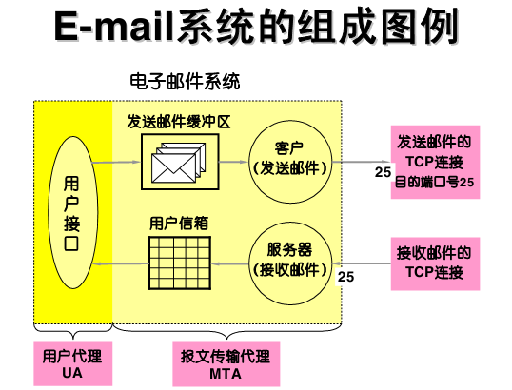
电子邮件: 邮件服务器
邮件服务器
电子邮件体系结构的核心
邮箱包含用户的到达报文
离开(将要发送)邮件报文构成报文队列
在收发报文的邮件服务器之间使用SMTP协议
  客户机：发送邮件的服务器
  服务器：接收邮件的服务器

Slide 39
简单邮件传输协议SMTP
描述电子邮件的信息格式及传递方式，以保证被传输的电子邮件能正确寻址和可靠传输
当邮件传输程序需向远程服务器发送邮件时，将建立一个TCP连接（端口号为25）并通过该连接传输电子邮件信息

Slide 40
邮件报文格式
SMTP: 交换电子邮件报文的协议
RFC 822: 文本报文格式的标准:
首部行,如
  To:
  From:
  Subject:
主体
  “报文”, 均为ASCII 字符
首部
空行
主体
不足
  RFC822仅限于7位ASCII码，许多非英语国家的文字无法传送
  不能传送可执行文件等二进制文件，包括音频、视频文 件

Slide 41
报文格式: 多媒体扩展
MIME: 多媒体邮件扩展, RFC 2045, 2056
在报文首部的附加行声明MIME内容类型 ( ~2.pcap No.158 )
From: alice@crepes.fr
To: bob@hamburger.edu
Subject: Picture of yummy crepe.
MIME-Version: 1.0
Content-Transfer-Encoding: base64
Content-Type: image/jpeg
base64 encoded data .....
.........................
......base64 encoded data
MIME 版本
使用编码数据的方法
多媒体数据类型，
子类型，
声明参数
编码数据

Slide 42

邮件访问协议
SMTP
SMTP
访问协议
用户
代理
用户
代理
发送方邮件服务器
接收方邮件服务器
SMTP: 交付/存储到接收方服务器
邮件访问协议：从服务器获取邮件
  POP: 邮局协议 [RFC 1939]
    授权 (代理 <-->服务器) 并下载
  IMAP: 互联网邮件访问协议 [RFC 1730]
    更多特色 (更复杂)
    操作存储在服务器上的报文
  HTTP: Hotmail , Yahoo! Mail等

Slide 43

邮件传输完整过程
用户A
用户A 邮局
用户B 邮局
用户B
用户A邮局为发送邮件向用户B邮局的25#端口请求TCP连接
发送邮件缓冲区
发送邮件缓冲区
用
户
接
口
SMTP
SMTP
用
户
接
口
SMTP-C
（发送邮件）
25
SMTP-S
（接收邮件）
25
25
Internet
用户信箱
用户信箱
POP
SMTP-S
（接收邮件）
25
SMTP-C
（发送邮件）
POP
POP-C
110
邮局间收发邮件使用SMTP协议
110
POP-C
POP-S
POP-S
用户 - 邮局、邮局 - 用户的邮件传输模型

Slide 44
DNS: 域名系统
DNS服务
主机名到IP地址的转换
DNS是为因特网上的用户应用程序以及其他软件提供一种核心功能，即将主机名转换为它们下面的IP地址。
DNS（域名系统）由DNS服务器和一个允许主机查询分布式数据库的应用层协议组成。
除了主机名到IP地址的转换外，DNS还提供主机别名、邮件服务器别名、负载分配等服务。

Slide 45
分布式、分层数据库
根DNS服务器
com DNS 服务器
org DNS 服务器
edu DNS 服务器
yahoo.com
DNS 服务器
pbs.org
DNS 服务器
poly.edu
DNS 服务器
umass.edu
DNS 服务器
amazon.com
DNS 服务器
客户机要求www.amazon.com 的IP地址; 一种可能是:
客户机请求（root）根服务器以发现com DNS服务器
客户机请求com DNS服务器以得到 amazon.com DNS 服务器
客户机请求amazon.com DNS服务器以得到对 www.amazon.com的IP地址
一台域名服务器必须负责自己所管辖的所有主机的域名解析
也必须知道上一层域名服务器的IP地址

Slide 46
迭代请求:
根DNS 服务器
2
位于cis.poly.edu的主机请求gaia.cs.umass.edu 的IP地址
联系的服务器用要联系的名字服务器回答
  “我不知道该名字，但询问这个服务器”
3
顶级域DNS 服务器
4
5
本地DNS 服务器
dns.poly.edu
7
6
1
8
权威 DNS 服务器
dns.cs.umass.edu
请求主机
cis.poly.edu
gaia.cs.umass.edu

Slide 47
递归请求
根DNS服务器
递归请求:
将名字解析的负担放在联系的名字服务器
沉重的负担?
2
3
7
6
TLD DNS 服务器
本地DNS服务器
dns.poly.edu
5
4
1
8
权威DNS 服务器
dns.cs.umass.edu
请求主机
cis.poly.edu
gaia.cs.umass.edu

Slide 48
第3章 运输层
Transport Layer
计算机网络：自顶向下方法 (原书第四版)
陈鸣译，机械工业出版社，2010年
Computer Networking: A Top Down Approach ,
4rd edition.
Jim Kurose, Keith Ross
Addison-Wesley, July 2008.

Slide 49
可靠数据传输机制及用途总结
机制 | 用途和说明
检验和 | 用于检测在一个传输分组中的比特错误。
确认 | 接收方用于告诉发送方一个分组或一组分组已被正确地接收到了。确认报文通常携带着被确认的分组或多个分组的序号。确认可以是逐个的或累积的，这取决于协议。
序号 | 用于为发送的数据分组进行按序编号。所接收分组的序号间的空隙可使接收方检测出丢失的分组。具有相同序号的分组可使接收方检测出一个分组的冗余拷贝。
定时器 | 用于检测超时/重传一个分组，可能因为该分组（或其ACK）在信道中丢失了。由于当一个分组被时延但未丢失（过早超时），或当一个分组已被接收方收到但从接收方到发送方的ACK丢失时，可能产生超时事件，所以接收方可能会收到一个分组的多个冗余拷贝。
窗口、流水线 GO-BACK-N Selective Repeat | 发送方也许被限制仅发送那些序号落在一个指定范围内的分组。通过允许一次发送多个分组但未被确认，发送方的利用率可在停等操作模式的基础上得到增加。我们很快将会看到，窗口长度可根据接收方接收和缓存报文的能力或网络中的拥塞程度，或两者情况来进行设置。

Slide 50

TCP概述 RFCs: 793, 1122, 1323, 2018, 2581
点到点:
  一个发送方, 一个接收方
  连接状态与端系统有关，不为路由器所知
可靠、有序的字节流:
  没有 “报文边界”
流水线:
  TCP拥塞和流量控制设置滑动窗口协议
发送和接收缓冲区
全双工数据:
  同一连接上的双向数据流
  MSS: 最大报文段长度
  MTU:最大传输单元
面向连接:
  在进行数据交换前，初始化发送方与接收方状态，进行握手(交换控制信息),
流量控制:
  发送方不能淹没接收方
拥塞控制:
  抑止发送方速率来防止过分占用网络资源

Slide 51
TCP数据段头及说明
0
4
8
16 31
源端口
目的端口
序号
确认号
段头长度
保留
码位
窗口大小
校验和
紧急指针
可选项（0个或更多个32位字）
数据开始
TCP头
端口：每个端口对应一个应用程序
序号：发送的字节序号
确认号：接收到的字节序号
段头长度：段头中包含多少个32位字

Slide 52
TCP 可靠数据传输
TCP在IP不可靠服务的基础上创建可靠数据传输服务
流水线发送报文段
累计确认
TCP使用单个重传计时器
重传被下列事件触发:
  超时事件
  重复ACK
先考虑简化的TCP发送方:
  忽略重复ACK
  忽略流量控制，拥塞控制

Slide 53

TCP 流量控制
流量控制
防止发送方发送太多、太快的数据造成接收方缓冲区溢出
TCP连接的接收方有1个接收缓冲区:
应用进程可能从接收缓冲区读数据缓慢

Slide 54
TCP流控: 工作原理
接收方在报文段接收窗口字段中通告其接收缓冲区的剩余空间
发送方要限制未确认的数据不超过RcvWindow
LastByteSent-LastByteAcked <或= RcvWindow
  保证接收缓冲区不溢出
(假设 TCP 接收方丢弃失序的报文段)
缓冲区的剩余空间
= RcvWindow
= RcvBuffer-[LastByteRcvd - LastByteRead]

Slide 55
TCP 连接管理
三次握手:
步骤 1: 客户机向服务器发送 TCP SYN报文段
  指定初始序号
  没有数据
步骤 2: 服务器收到SYN报文段, 用SYN ACK报文段回复
  服务器为该连接分配缓冲区和变量
  指定服务器初始序号
步骤 3: 客户机接收到 SYN ACK, 用ACK报文段回复,可能包含数据

Slide 56
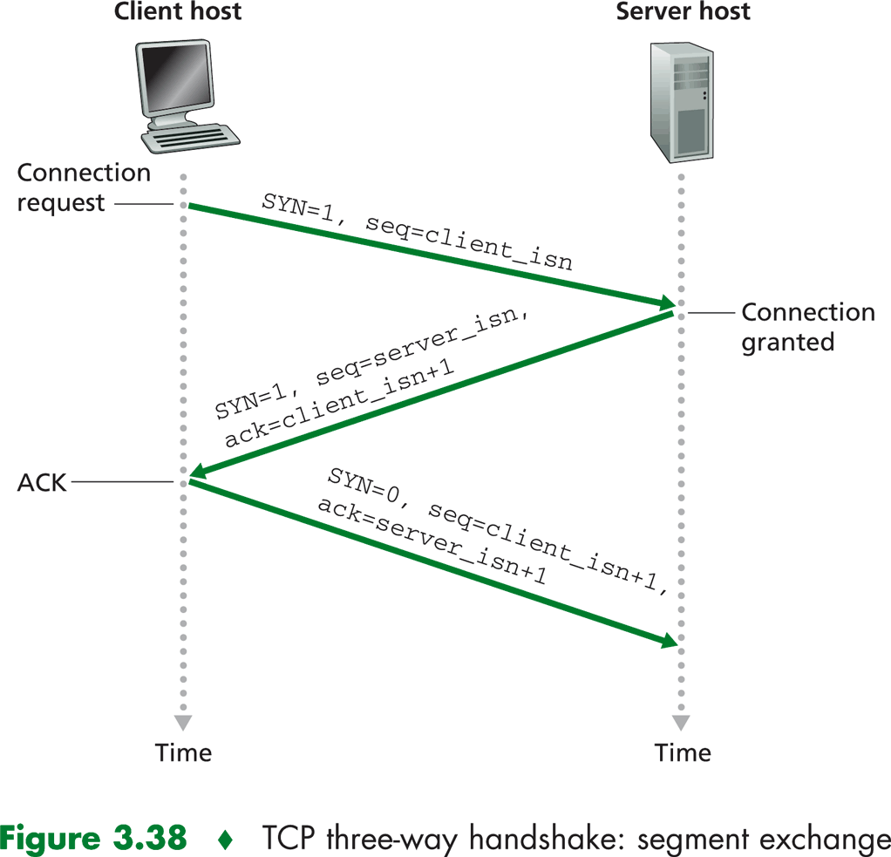
ACK=1
ACK=1

Slide 57
正常的连接建立过程
正常连接的三次握手过程
主机1
主机2
主机1发出的连接请求序号为x(seq=x)，主机2应答接受主机1的连接请求，并声明自己的序列号为y(seq=y,ACK=x)，主机1收到确认后发送第一个数据TPDU并确认主机2的序列号(seq=x,ACK=y)，至此，整个连接建立过程正常结束，数据传输已正式开始
CR(seq=x)
ACC(seq=y,ACK=x)
t
DATA(seq=x,ACK=y)
(a)正常操作
CR：Connection Request（连接请求）
ACC：Connection Accepted（接受连接）
采用三次握手方法建立的正常情况

Slide 58
非正常的连接建立过程1
出现延迟的重复TPDU时三次握手的工作过程
主机1
主机2
来自一个已经释放连接的主机1的延时重复的连接请求，该TPDU在主机1毫不知晓的情况下到达主机2，主机2通过向主机1发送一个接受连接请求的TPDU来响应该TPDU，并声明自己的序号为y(seq=y,ACK=x)，主机1收到这个确认后感到莫名其妙并当即拒绝，主机2收到了主机1 的拒绝才意识到自己受到了延时的重复TPDU的欺骗并放弃该连接，据此，延时的重复请求将不会产生不良后果
旧的重复
CR(seq=x)
ACC(seq=y,ACK=x)
t
REJECT(ACK=y)
(b)重复的CR突然出现
采用三次握手建立的第二种情况

Slide 59
非正常的连接建立过程2
子网中同时有作废的CR和ACC的情况
主机1
主机2
与上例一样，主机2收到了一个延时的CR并做了确认应答，在这里，关键是要认识到主机2已经声明使用y作为从主机2到主机1进行数据传输的初始序号，因此主机2十分清楚在正常情况下，主机1的数据传输应捎带对y确认的TPDU，于是，当第二个延时的TPDU到达主机2时，主机2根据它确认的是序号z而不是y知道这也是一个过时的重复TPDU，因此也不会无故建立无人要求的连接
旧的重复
CR(seq=x)
ACC(seq=y,ACK=x)
t
DATA(seq=x,ACK=z)
REJECT(ACK=y)
(c)重复的CR和重复的ACK
采用三次握手建立的第三种情况

Slide 60
拥塞控制原理
拥塞:
“避免太多太快的数据进入网络，使网络无法处理而造成网络性能下降”
不同于流量控制!
表现:
  丢包 (路由器缓冲区溢出)
  长时延 (路由器缓冲区中排队)
网络中的前10大问题之一!

Slide 61
拥塞控制方法
控制拥塞的两类方法:
端到端的拥塞控制:
不能从网络得到明确的反馈
从端系统根据观察到的时延和丢失现象推断出拥塞
这是TCP所采用的方法
网络辅助的拥塞控制:
路由器为端系统提供反馈
  一个bit指示一条链路出现拥塞(SNA,DECnet,TCP/IP ECN, ATM)
  指示发送方按照一定速率发送

Slide 62
TCP 拥塞控制
发送方如何感知网络拥塞?
丢失事件 = 超时或者 3个重复ACK
发生丢失事件后，TCP发送方降低速率(拥塞窗口)
三个机制:
  AIMD（加增倍减算法）
  慢启动
  超时事件后的保守机制

Slide 63
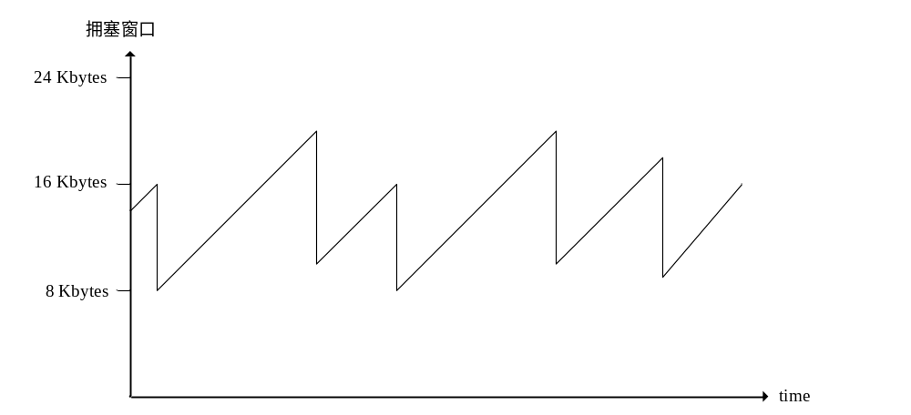
TCP加增倍减 AIMD
乘性减:
丢包事件后，拥塞窗口值减半
加性增:
如没有检测到丢包事件，每个RTT时间拥塞窗口值增加一个MSS (最大报文段长度)
长生命周期TCP连接

Slide 64
TCP慢启动
在连接开始时, 拥塞窗口值 = 1 MSS
  例如: MSS= 500 bytes & RTT = 200 msec
  初始化速率 = 20 kbps
可获得带宽可能 >> MSS/RTT
  希望尽快达到期待的速率
当连接开始，以指数快地增加速率，直到第一个丢失事件发生

Slide 65
TCP 慢启动(续)
当连接开始的时候，速率呈指数式上升，直到第1次报文丢失事件发生为止:
  每RTT倍增拥塞窗口值
  每收到ACK，增加拥塞窗口
总结: 初始速率很低，但以指数快地增加
主机A
主机B
一个报文段
RTT
两个报文段
四个报文段
时间

Slide 66
改进
基本思想:
3个冗余ACK指示网络还具有某些传送报文段的能力
3个冗余ACK以前的超时,则更为 “严重”
收到3个冗余确认后:
  CongWin减半
  窗口再线性增加
但是超时事件以后:
  CongWin值设置为1 MSS
  窗口再指数增长
  到达一个阈值 (Threshold) 后，再线性增长

Slide 67

改进 (续)
问题: 什么时候从指数增长转变为线性增长?
回答: CongWin达到它超时以前1/2的时候.
实现方法:
设置一个变的阈值－Threshold
在丢包事件发生时，阈值Threshold设置为发生丢包以前的CongWin的一半

Slide 68
第4章 网络层
Network Layer
计算机网络：自顶向下方法 (原书第四版)
陈鸣译，机械工业出版社，2010年
Computer Networking: A Top Down Approach ,
4rd edition.
Jim Kurose, Keith Ross
Addison-Wesley, July 2008.

Slide 69
The Internet 网络层
主机，路由器网络层功能:
运输层: TCP, UDP
选路协议
路径选择
RIP, OSPF, BGP
IP 协议
编址规则
数据报格式
分组处理规则
网络层
转发
表
ICMP 协议
差错报告
路由器“信令”
链路层
物理层

Slide 70
IP:无连接交付系统
互联网服务被定义成不可靠的、尽力而为、无连接分组交付系统。
  服务是不可靠的，因为分组可能丢失、重复、延迟或不按序交付等，但服务不检测这些情况，也不提醒发送方和接收方。
  服务是尽力而为的，互联网并不随意地丢弃分组；只有当资源用完或底层网络出现故障时才可能出现不可靠性。
  服务是无连接的，因为每个分组都是独立对待的。分组序列可能经过不同的传输路径或者有的丢失有的到达。

Slide 71
IP 数据报格式
IP协议版本号
32 bits
总数据报长度
(字节)
首部长度
(字节)
首部
长度
服务
类型
ver
数据长度
对分段/重装
数据的“类型”
16-bit标识符
标志
段偏移
剩余跳的最大数
(在每台路由器减1)
生命周期
上层协议
首部检查和
32 bit源IP地址
较高层协议
交付的负载
32 bit目的IP地址
选项 (如果有的话)
例如，时间戳，记录所经路径，定义访问的路由器列表
TCP的开销多大?
20 字节 TCP
20 字节 IP
= 40字节+ 应用层开销
数据
(变长,通常是一个TCP或UDP段)

Slide 72
IP地址
IP协议要求所有参加Internet的网络节点要有一个统一规定格式的地址，简称IP地址。在Internet网上，每个网络和每一台计算机都被分配有一个IP地址，这个IP地址在整个Internet网络中是唯一的。IP地址可表达为二进制格式和十进制格式。
将主机地址进一步分为Subnet ID和Host ID
 |  |  | Network ID | Subnet ID | Host ID
All 1’s | All 0’s
Prefix
Prefix mask

Slide 73
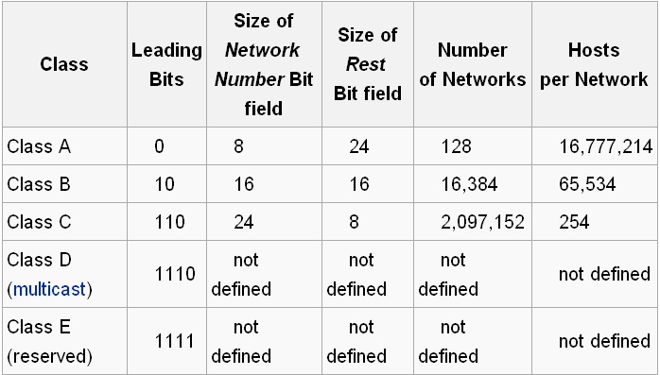
IPv4 Address (classful addressing)
The number of usable host addresses available is always 2^{N} - 2

Slide 74
保留的IP地址
以下这些IP地址具有特殊的含义:
00...00
0000 ... 0000
本机
00...00
主 机 号
本网中的主机
11...11
1111 ... 1111
局域网中的广播
网络号
1111 ... 1111
对指定网络的广播
网络号
0000 ... 0000
网络地址
127
任 意 值
回路
一般来说，主机号部分为全“1 ”的IP地址保留用作广播地址；
主机号部分为全“0 ”的IP地址保留用作网络地址。

Slide 75
Private address (Rfc 1918)
class A: 10.0.0.0-10.255.255.255
  10/8 prefix
  number of subnets：1
class B 172.16.0.0-172.31.255.255
  172.16/12 prefix
  number of subnets ：16
class C 192.168.0.0-192.168.255.255
  192.168.0/24 prefix
  number of subnets ：255

Slide 76
IP编址: CIDR
无类型域间选路(Classless InterDomain Routing,CIDR)
  任意长的地址的子网部分
  地址格式: a.b.c.d/x, 其中x是地址子网部分的比特长度
  减少了路由器中转发表的长度
子网部分
主机部分
11001000 00010111 00010000 00000000
200.23.16.0/23

Slide 77
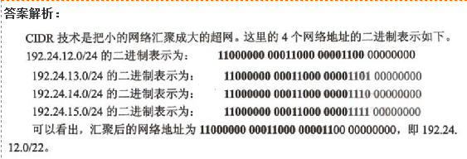
使用CIDR技术把4个C类网络192.24.12.0/24、192.24.13.0/24、192.24.14.0/24 和192.24.15.0/24 汇聚成一个超网，得到的地址是 （1） 。
（1）A．192.24.8.0/22 B．192.24.12.0/22
C．192.24.8.0/21 D．192.24.12.0/21

Slide 78
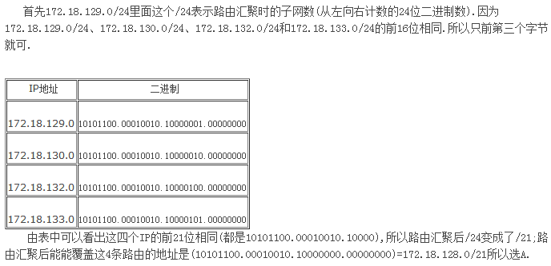
设有下面 4 条路由172.18.129.0/24 、172.18.130.0/24 、 172.18.132.0/24 和172.18.133.0/24 ，如果进行路由汇聚，能覆盖这 4 条路由的地址是
A．172.18.128.0/21 B．172.18.128.0/22
C．172.18.130.0/22 D．172.18.132.0/23

Slide 79
某个公司的区域网络分配了192.16.12.0/24的地址空间，公司的网络规划如下：网络管理中心打算产生最大数目的子网，每个子网最多有 30 台主机，（1）试找出满足此条件的最佳子网掩码，并写出每个子网IP地址范围（2）描述 IP 子网掩码的作用是什么？（10分）
答：题目要求每个子网最多有30台主机，所以子网掩码需要5位是主机位，所以子网掩码为27
每个子网IP地址范围如下：
192.16.12.0/27~192.16.12.31/27
192.16.12.32/27~192.16.12.63/27
192.16.12.64/27~192.16.12.95/27
192.16.12.96/27~192.16.12.127/27
192.16.12.128/27~192.16.12.159/27
192.16.12.160/27~192.16.12.191/27
192.16.12.192/27~192.16.12.223/27
192.16.12.224/27~192.16.12.255/27
IP子网掩码的作用是用于区分IP地址的网络位与主机位，用来指定某个IP地址的网络地址的

Slide 80
NAT: 网络地址转换
因特网其他部分
本地网络
(如归属网络)
10.0.0/24
10.0.0.1
10.0.0.4
10.0.0.2
138.76.29.7
10.0.0.3
所有数据报本地离开本地网络具有相同的单一源NAT IP地址: 138.76.29.7,
不同的源端口号
具有该网源或目的的数据报都有10.0.0/24的地址(照常)

Slide 81
NAT: 网络地址转换
动机: 外部关注本地网络只使用的一个IP地址 :
  对ISP无需分配地址范围：对所有设备只用一个IP地址
  能够改变本地网络中的设备地址，而不必通知外部
  本地网络中的设备不显式地可寻址、由外部所见(增强安全性)

Slide 82
NAT: 网络地址转换
NAT 转换表
WAN 侧地址 LAN 侧地址
1: 主机10.0.0.1
发送数据报到
128.119.40, 80
2: NAT路由器改变数据报源地址从10.0.0.1, 3345 到
138.76.29.7, 5001,
更新表
138.76.29.7, 5001 10.0.0.1, 3345
…… ……
S: 10.0.0.1, 3345
D: 128.119.40.186, 80
10.0.0.1
1
2
S: 138.76.29.7, 5001
D: 128.119.40.186, 80
10.0.0.4
10.0.0.2
138.76.29.7
S: 128.119.40.186, 80
D: 10.0.0.1, 3345
4
S: 128.119.40.186, 80
D: 138.76.29.7, 5001
3
4: NAT 路由器改变数据报
目的地址从138.76.29.7, 5001到10.0.0.1, 3345
10.0.0.3
3: 回答到达的目的地址:
138.76.29.7, 5001

Slide 83
ICMP: 互联网控制报文协议
由主机和路由器用于网络级信息的通信
  差错报告：不可达主机，网络，端口, 协议
  回声请求/回答 (由 ping使用)
网络层 “上面的” IP:
  IP 数据报中携带ICMP 报文，即ICMP报文封装在IP协议中发送

Slide 84
路由协议
选路 协议
目的：决定从源到目的地通过网络的“好的路径”(路由器序列)
5
B
3
C
2
5
选路算法的图论抽象:
图中的节点是路由器
图中的边是物理链路
  链路代价: 时延，费用或拥塞等级
A
2
1
F
3
1
2
D
E
1
“好的”路径:
  通常意味着最小费用的路径
  其他定义也是可能的

Slide 85
选路算法分类
全局的或分散的信息?
分散的:
路由器知道物理相连的邻居，到邻居的链路费用
计算的迭代过程，与邻居交换信息
“距离矢量” 算法
全局的:
所有路由器具有完全的拓扑、链路费用信息
“链路状态”算法s
静态的或动态的?
静态:
路由随时间缓慢变化
动态:
路由更快地变化
  周期的更新
  适应链路费用变化

Slide 86
A Link-State 选路算法
Dijkstra算法
所有节点知道网络拓扑、链路费用
  经“链路状态广播”完成
  所有节点具有相同信息
从一个节点(源)到所有其他节点计算最低费用路径
  给出对这些节点的转发表
迭代: k次迭代后，得知到k个目的地的最低费用路径
OSPF (开放最短路优先)协议使用L-S算法

Slide 87
距离矢量
基本思想:
每个路由器将自身的路由信息发送给邻居，每个路由器将邻居发送来的信息更新自己的路由表，若路由表更新则发送信息更新信息给邻居，否则不发送。
距离向量算法具有路由自环的缺点，会导致好消息传的快，坏消息传的慢的现象，且可能会导致无穷计算的问题。
常用的距离向量算法有RIP,BGP。
D_{x}(y) ← min_{v}{c(x,v) + D_{v}(y)} for each node y ∊ N
在规模较小、正常的条件下，估计值D_{x}(y)收敛在实际最小费用 d_{x}(y)

Slide 88
例子
5
Clearly, d_{v}(z) = 5, d_{x}(z) = 3, d_{w}(z) = 3
v
3
w
2
5
u
z
B-F equation says:
2
1
3
1
2
d_{u}(z) = min { c(u,v) + d_{v}(z),
c(u,x) + d_{x}(z),
c(u,w) + d_{w}(z) }
= min {2 + 5,
1 + 3,
5 + 3} = 4
x
y
1
取最小的节点是在最短路中的下一跳➜ 转发表

Slide 89
LS和DV算法的比较
报文复杂性
LS: 对n个节点，E条链路, 发送O(nE) 报文
DV: 仅在邻居之间交换
  收敛时间变化
收敛速度
LS: O(n²) 算法要求 O(nE)报文
  可能具有振荡
DV: 收敛时间变化
  可能有选路环路
  计数到无穷问题
健壮性: 如果路由器异常，将发生什么现象?
LS:
  节点可能通告不正确的链路费用
  每个节点仅计算它自己的表
DV:
  DV节点通告不正确的路径费用
  每个节点表能由其他人使用
    差错通过网络传播

Slide 90
第5章 链路层与局域网
Link Layer and LANs
计算机网络：自顶向下方法 (原书第四版)
陈鸣译，机械工业出版社，2010年
Computer Networking: A Top Down Approach ,
4rd edition.
Jim Kurose, Keith Ross
Addison-Wesley, July 2008.

Slide 91
链路层: 概述
“link”
某些术语:
主机和路由器是节点
连接沿通信路径的相邻节点的路径是链路
  有线链路
  无线链路
  局域网
第二层的分组叫帧, 封装数据报
数据链路层具有经一条链路从一个节点传输数据到相邻节点的能力

Slide 92
链路层 Services
成帧 :
  将数据报封装进帧，加上首部和尾部
链路访问：
  如果共享媒体，信道访问
  位于帧首部的“MAC”地址标识源、目的地
    不同于IP地址!
相连节点间的可靠交付
  我们已经知道如何做了 (第三章)!
  在比特差错低的链路很少使用 (光纤，某些双绞线)
  无线链路: 高差错率
    问题: 为什么同时使用链路级和端到端可靠性?

Slide 93
链路层服务(续)
流量控制:
  相邻发送和接收节点间的步调一致
差错检测:
  差错由信号衰减、噪声所致
  接收方检测差错的存在
    信号发送方负责重传或丢弃帧
纠错:
  接收方识别和纠正比特差错，而不采取重传
半双工 and 全双工
  使用半双工, 链路的两端节点能够传输，但不能同时

Slide 94

差错检测
EDC= 差错检测和纠错 bits (冗余)
D = 数据由差错校验保护，可能包括首部字段
差错检测不是100%可靠!
  协议可能漏掉某些差错，但是非常少
  较大的EDC字段产生更好的检测和纠正

Slide 95

循环冗余码校验
将数据比特D看作一个二进制数
选择r+1比特模式(生成式), G
目标：选择r个CRC 比特R, 使得
  <D,R> 被G整除 (以2为模)
  接收方知道G, 用G除以<D,R>. 如果有非零余数：检测到差错!
  能够检测所有小于r+1比特的突发差错
广泛用于实践中 (ATM, HDCL)
比特
模式
被发送的数据比特
数学公式

Slide 96

CRC例子
希望:
  D.2^{r} XOR R = nG
等价为:
  D.2^{r} = nG XOR R
等价为:
如果我们用G除以D.2^{r}, 余数为 R
D.2^{r}
G
R = 余数[ ]

Slide 97
循环冗余检错码 CRC
任何一个k位的帧都可看成为一个k-1次的多项式M(x)的系数列表
如：1011001看成是多项式x⁶+x⁴+x³+x⁰的系数列表
设定一个生成多项式G(x)，G(x)为r阶，k>r
如x^{r}M(x)/G(x) = Q(x) + R(x)/G(x) 其中Q(x)为商、R(x)为余数，R(x)即为M(x)的CRC码
将CRC码接在帧后一起发送，即发送数据为x^{r}M(x) + R(x)
二进制运算中，减法和加法都做异或运算：0+1=1,1+1=0
因为( x^{r}M(x) - R(x) )一定能被G(x)整除，即余数为0，则接收方只要计算CRC，并所得余数为0即为正确

Slide 98
CRC码计算举例
如一帧为1101011011
即：M(x) = x⁹+x⁸+x⁶+x⁴+x³+x+1
G(x) = x⁴+x+1
则 T(x) = x⁴M(x) =x⁴(x⁹+x⁸+x⁶+x⁴+x³+x+1) =x¹³+x¹²+x¹⁰+x⁸+x⁷+x⁵+x⁴
推出T(x)对应码：11010110110000

Slide 99
CRC码计算举例（续1）
 |  |  |  |  |  |  |  |  | 1 | 1 | 0 | 0 | 0 | 0 | 1 | 0 | 1 | 0
1 | 0 | 0 | 1 | 1 | 1 | 1 | 0 | 1 | 0 | 1 | 1 | 0 | 1 | 1 | 0 | 0 | 0 | 0
 |  |  |  |  | 1 | 0 | 0 | 1 | 1
 |  |  |  |  |  | 1 | 0 | 0 | 1 | 1
 |  |  |  |  |  | 1 | 0 | 0 | 1 | 1
 |  |  |  |  |  |  | 0 | 0 | 0 | 0 | 1
 |  |  |  |  |  |  | 0 | 0 | 0 | 0 | 0
 |  |  |  |  |  |  |  | 0 | 0 | 0 | 1 | 0
 |  |  |  |  |  |  |  | 0 | 0 | 0 | 0 | 0
 |  |  |  |  |  |  |  |  | 0 | 0 | 1 | 0 | 1
 |  |  |  |  |  |  |  |  | 0 | 0 | 0 | 0 | 0
 |  |  |  |  |  |  |  |  |  | 0 | 1 | 0 | 1 | 1
 |  |  |  |  |  |  |  |  |  | 0 | 0 | 0 | 0 | 0
 |  |  |  |  |  |  |  |  |  |  | 1 | 0 | 1 | 1 | 0
 |  |  |  |  |  |  |  |  |  |  | 1 | 0 | 0 | 1 | 1
 |  |  |  |  |  |  |  |  |  |  |  | 0 | 1 | 0 | 1 | 0
 |  |  |  |  |  |  |  |  |  |  |  | 0 | 0 | 0 | 0 | 0
 |  |  |  |  |  |  |  |  |  |  |  |  | 1 | 0 | 1 | 0 | 0
 |  |  |  |  |  |  |  |  |  |  |  |  | 1 | 0 | 0 | 1 | 1
 |  |  |  |  |  |  |  |  |  |  |  |  |  | 0 | 1 | 1 | 1 | 0
 |  |  |  |  |  |  |  |  |  |  |  |  |  | 0 | 0 | 0 | 0 | 0
 |  |  |  |  |  |  |  |  |  |  |  |  |  |  | 1 | 1 | 1 | 0
帧：1101011011
除数：10011
实际传输帧：
1101011011 | 1110
帧数据 | 余数
余数
Tnbm P198 Fig. 3-8 CRC码计算举例

Slide 100
三个生成多项式国际标准
CRC-12：x¹² +x¹¹ +x³ +x² +x¹ + 1 用于字符长度为6位
CRC-16 ：x¹⁶ +x¹⁵ +x² + 1 用于字符长度为8位
CRC-CCITT ：x¹⁶ +x¹² +x⁵ + 1 用于字符长度为8位
IEEE 802 ：x³² +x²⁶ +x²³ +x²² +x¹⁶ +x¹² +x¹¹ +x¹⁰ +x⁸+x⁷ +x⁵ +x⁴ +x² +x¹ + 1
CCITT：Consultative Committee on International Telegraphy and Telephone 国际电报和电话咨询委员会，即现在的 ITU-T
ITU-T：International Telecommunications Union – Telecommunications Standardization Sector 国际电信联盟 – 电信标准分部

Slide 101
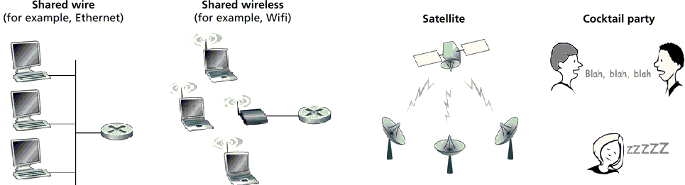
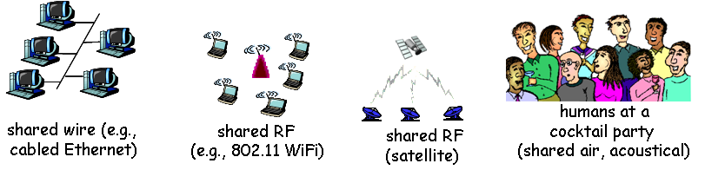
多路访问链路和协议
两类 “链路”:
点对点
  用于拨号接入的PPP
  在以太网交换机和主机之间的点对点链路
广播 (共享线路或媒体)
  传统的以太网
  向上游的HFC
  802.11无线LAN

Slide 102
多路访问协议
单一共享广播信道
节点的两个或更多的并行传输：干扰
  碰撞 如果节点同时接收到两个或更多信号
多路访问协议
决定节点怎样共享信道的分布式算法，如决定何时节点能够传输
有关信道共享的通信必须使用信道本身!
  不用带外信道来协调

Slide 103
MAC协议: 分类
三大类:
信道划分
  将信道划分为较小的“段” (时隙，频率，编码)
  为节点分配一部分专用
随即访问
  不划分信道，允许碰撞
  从“碰撞”恢复
“轮流”
  节点轮流，但有更多信息要发送的能够轮流的较长时间

Slide 104
信道划分MAC协议: TDMA
TDMA: 时分多路访问
”循环“访问信道
每个站点在每个循环中获得固定长度时隙(长度=分组传输时间)
不使用的时隙空闲
例子：6个站点的LAN, 时隙1、3、4 有分组, 时隙2、5、6 空闲
TDM (Time Division Multiplexing): channel divided into N time slots, one per user; inefficient with low duty cycle users and at light load.
FDM (Frequency Division Multiplexing): frequency subdivided.
6-slot
frame
1
3
4
1
3
4

Slide 105
信道划分 MAC协议: FDMA
FDMA: 频分多路访问
信道频谱划分为频带
每个站点分配固定的频带
频带中未使用的传输时间空闲
例子： 6个站点的LAN, 频带1、3、4 有分组, 频带2、5、6 空闲
time
frequency bands
FDM cable

Slide 106
Channel Partitioning MAC protocols: CDMA
CDMA：Code Division Multiple Access（码分多路）
每个用户分得具有唯一性的 “code”; ie, 代码集合的分割
大部分应用在无线通信的场合 (cellular, satellite,etc)
所有用户共享相同的频道, 但每个用户用自己的“码片”序列 (ie, code) 对数据编码
编码信号 = (原始数据) X (码片序列)
解码: 编码信号的内积和码片序列
允许多个用户共存和发送信号,且相互的干扰极小 (假设信号码呈 “正交”状)

Slide 107
随即访问协议
当 站点有分组要发送
  以信道全部速率R传输
  节点间无优先权协调
两个或更多传输节点➜ “碰撞”,
随即访问MAC协议 定义了:
  如何检测碰撞
  如何从碰撞中恢复 (例如，经延迟的重新传输)
随即访问MAC协议的例子:
  时隙ALOHA
  ALOHA
  CSMA, CSMA/CD, CSMA/CA

Slide 108
CSMA/CD
用于以太网上多点接入技术
CSMA: 载波侦听, 多路访问
  每个站在发送数据之前，先检测信道是否空闲，空闲则发送数据，不空闲则等待放弃碰撞的传输，减少信道浪费
CD:碰撞检测:
  如果碰撞使用二进制指数退避算法等待一段时间在发送在短时间内检测到碰撞

Slide 109
“轮流” MAC协议
信道划分 MAC协议:
  在高负载时高效、公平地共享信道
  低负载时低效：信道访问中延时，当1个活跃节点时，甚至仅有分配了 1/N 带宽!
随机访问 MAC协议
  低负载是有效：单个节点能够全面利用信道
  高负载：碰撞开销
“轮流”协议
  兼有这方面的优点!

Slide 110
“轮流” MAC协议
轮询:
主节点“邀请”从节点依次传输
关注问题:
  轮询开销
  时延
  单点故障(主节点)
data
poll
master
data
slaves

Slide 111
令牌传递:
控制令牌从一个节点顺序地传递到下一个.
令牌报文
关注问题:
  令牌开销
  时延
  单点故障(令牌)
T
(nothing
to send)
T
data

Slide 112
LAN技术
数据链路层前面讲过:
  服务, 差错检测/纠正, 多路访问
下面: LAN技术
  编制
  以太网
  集线器, 交换机
  PPP

Slide 113
IEEE 802工作组
802.1 ：高层局域网协议
802.2 ：逻辑链路控制Logical Link Control
802.3 ：以太网Ethernet （CSMA/CD）
802.4 ：令牌总线Token Bus
802.5 ：令牌环Token Ring
802.6 ：城域网（DQDB Distributed Queue Dual Bus 分布式队列双总线 ）
802.7 ：宽带技术
802.8 ：光纤技术
802.10：局域网信息安全
802.11：无线局域网Wireless LAN

Slide 114

局域网的拓扑
集线器
星形网
总线网
匹配电阻
干线耦合器
环形网
树形网

Slide 115
MAC地址和ARP
32-bit IP地址:
  网络层地址
  用于使数据报到达目的IP子网
MAC(或LAN 或物理或以太网)地址:
  用于使数据报从一个接口到达另一个物理连接的接口(同一个网络内)
  48 bit MAC地址(对多数LAN) 烧在了适配器ROM中

Slide 116
LAN 编制和ARP
在LAN中的每块适配器具有独特的LAN地址
1A-2F-BB-76-09-AD
广播地址 =
FF-FF-FF-FF-FF-FF
LAN
(有线的
或无线的)
= 适配器
71-65-F7-2B-08-53
58-23-D7-FA-20-B0
0C-C4-11-6F-E3-98

Slide 117
LAN地址(续)
MAC地址分配由IEEE管理
制造商购买部分MAC地址空间(确保惟一性)
类比:
(a) MAC地址：像居民身份证号
(b) IP地址: 像邮政地址
MAC 扁平地址 ➜ 可移动性
  能够将LAN卡从一个LAN移动到另一个去
IP层次地址不可移动
  取决于节点联系的子网

Slide 118
ARP: 地址解析协议
LAN上的每个IP节点(主机、路由器)都有ARP表
ARP表: 对某些LAN节点的IP/MAC地址映射
< IP地址; MAC地址; TTL>
  TTL (寿命): 地址映射将被忘记的时间长度(通常20分钟)
问题: 已知B的IP地址怎样
决定B的MAC地址?
237.196.7.78
1A-2F-BB-76-09-AD
237.196.7.23
237.196.7.14
LAN
71-65-F7-2B-08-53
58-23-D7-FA-20-B0
0C-C4-11-6F-E3-98
237.196.7.88

Slide 119

以太网帧结构
发送适配器在以太网帧(或其他网络层协议分组)中封装IP数据报
前导码:
模式为10101010 的7个字节，后跟模式为 10101011 的一个字节
用于同步接收方，发送方时钟速率

Slide 120
以太网帧结构(续)
地址: 6字节
  如果适配器接收具有匹配的目的地址或广播地址(如ARP分组)的帧, 它将帧中的数据提交给网络层协议
  否则, 适配器丢弃帧
类型: 指示较高层协议 (大多数为IP但也可以支持其他类型如 Novell IPX和AppleTalk)
CRC: 在接收方核对，如果检测到差错，该帧就被丢弃
类型：表示上层使用的协议
如IP协议为800H，ARP协议为806H

Slide 121
交换机
链路层设备
  存储并转发以太网帧
  检查帧首部并基于MAC目的地址选择性地转发 帧
  当帧 在网段上转发时，使用CSMA/CD 访问网段
透明
  主机不知道交换机的存在
即插即用, 自学习
  交换机不必配置

Slide 122
Switch: self-learning
Source: A
Dest: A’
A
A A’
switch learns which hosts can be reached through which interfaces
  when frame received, switch “learns” location of sender: incoming LAN segment
  records sender/location pair in switch table
C’
B
1
2
6
3
5
4
C
B’
A’
MAC addr interface TTL
A
1
60
Switch table
(initially empty)

Slide 123
数据转发工作原理
算法
  如目的站点所属LAN和源站点所属LAN相同，则丢弃该帧
  如目的站点所属LAN和源站点所属LAN不同，则转发该帧
  如目的站点所属LAN未知，则进行扩散
每个SWITCH都有一张散列表（即路由表），用来存放目的站点所属的LAN，该张散列表通过自学习法建立，并且是动态维护的

Slide 124

交换机 vs. 路由器
两者都是存储转发设备
  路由器: 网络层设备(检查网络层首部)
  交换机是链路层设备
路由器维护选路表，实现选路算法
交换机维护交换机表, 实现过滤、学习算法

Slide 125
对比小结
集线器 路由器 交换机
流量隔离 no yes yes
即插即用 yes no yes
优化选路 no yes no
直通 no no yes
隔离广播 no yes no

Slide 126
点对点链路层控制
一个发送方、一个接收方、一段链路：比广播链路容易处理:
  无媒体访问控制
  不需要明确的MAC编制
  如拨号链路、ISDN链路
流行的点对点DLC协议:
  PPP (point-to-point协议)

Slide 127
PPP 设计要求[RFC 1557]
分组成帧: 在数据链路帧中封装网络层数据报
  在相同时间承载任何网络层协议(不止是IP)的网络层数据
  向上分解的能力
透明性: 在数据字段必须承载任何比特模式
差错检测 (不纠正)
连接活跃性: 对网络层检测、通知链路故障
网络层地址协商: 端点能学习/配置每个其他网络地址

Slide 128
PPP不要求
无纠错/恢复
无流量控制
允许失序交付
不必支持多点链路 (如轮询)
差错恢复, 流量控制, 数据重排序
所有都移交到较高层!

Slide 129

PPP数据帧
标志: 定界符(成帧)
地址: 不起作用 (仅是一个选项)
控制:不起作用 ; 以后可能多控制字段
协议: 该帧交付的高层协议 (如 PPP-LCP, IP, IPCP等)
可变长度
协议
信息
校验
标志
控制
标志
地址

Slide 130
PPP数据帧
信息: 高层承载的数据
校验: 对差错检测的冗余循环校验
可变长度
协议
信息
校验
标志
控制
标志
地址

Slide 131
字节填充
“数据透明性”要求: 数据字段必须允许包括标志模式<01111110>
  问题: 收到的<01111110>是数据还是标志？
发送方: 增加(“填充”)额外的 < 01111101>字节 在每个 < 01111110> 数据字节
接收方:
  在一排中出现01111101 01111110: 丢弃第一个字节, 继续数据接收
  单个01111110: 标志字节

Slide 132

字节填充
flag byte
pattern
in data
to send
在传输数据中标志字节模式加上填充字节

